Slide 1
Досвiд роботи учителя нiмецької мови, кандидата фiлологiчних наук Бiлiнської Любовi Петрiвни

Slide 2
ТЕМА ДОСВIДУ:
Комунiкативна спрямованiсть процесу навчання iноземного мовлення як засiб пiдвищення ефективностi сучасного уроку

Slide 3
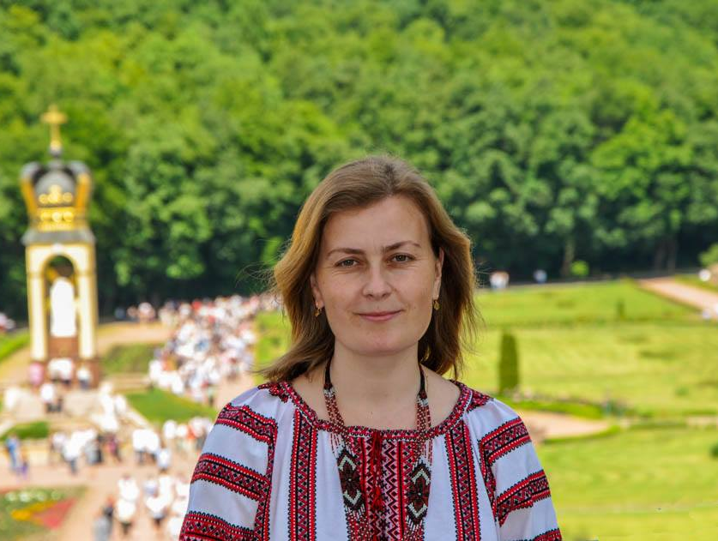
Анкетнi данi
Рiк народження: 1983.
Освiта: вища.
Спецiальнiсть за дипломом: кандидат фiлологiчних наук, магiстр, викладач нiмецької мови, учитель англiйської мови та лiтератури.
Стаж педагогiчної роботи: 13 рокiв.
Для вивчення мови важливiша вiльна допитливiсть, нiж сувора необхiднiсть

Slide 4
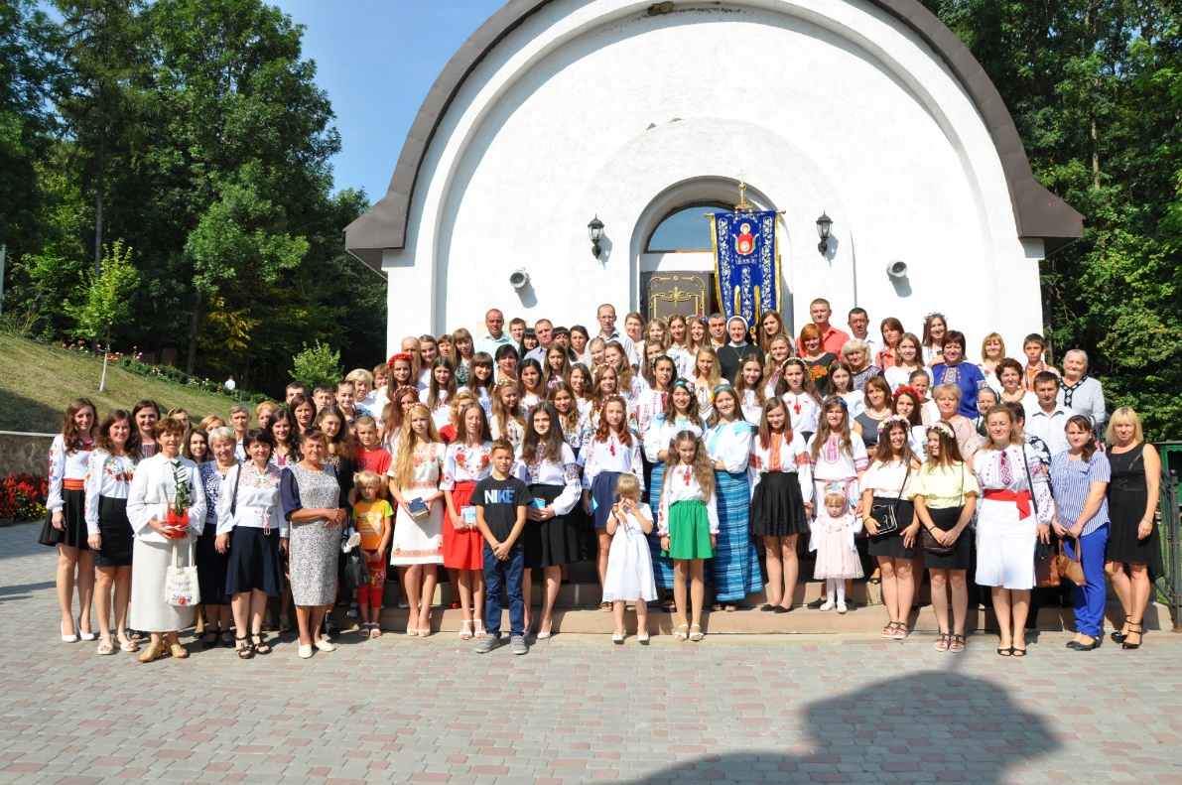
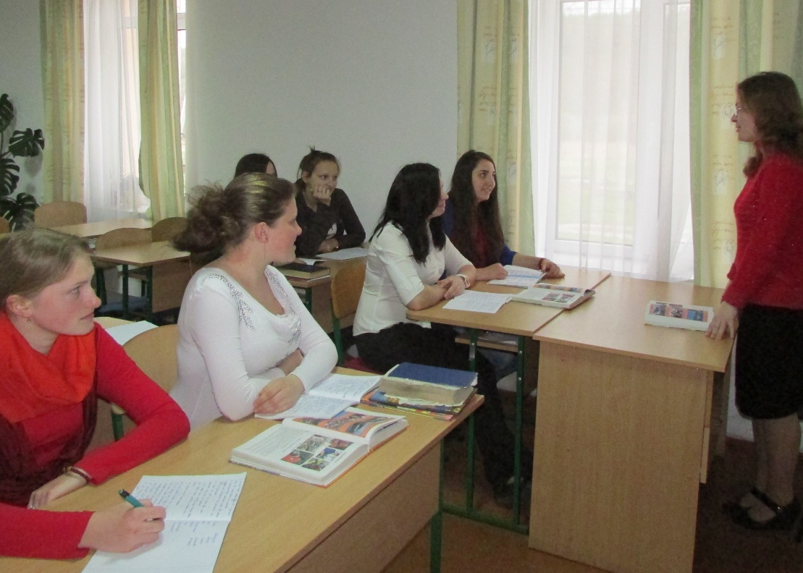
Унiкальнiсть навчального закладу, в якому працюю
Колегiум для дiвчат «Знамення» – сучасний навчальний заклад, що має своїм завданням навчання виховання дiвчат в атмосферi розумiння, сприян-ня креативностi, самостiйностi, вiдпо-вiдальностi та умiння працювати у командi, опираючись на традицiї християнської педагогiки.
Професiйне, орiєнтоване на успiх навчання iз застосуванням iннова-цiйних форм та методiв забезпечує ґрунтовну пiдготовку.

Slide 5
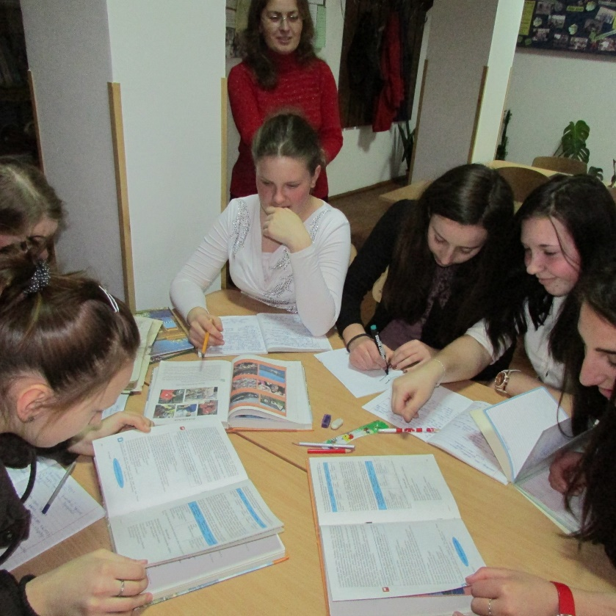
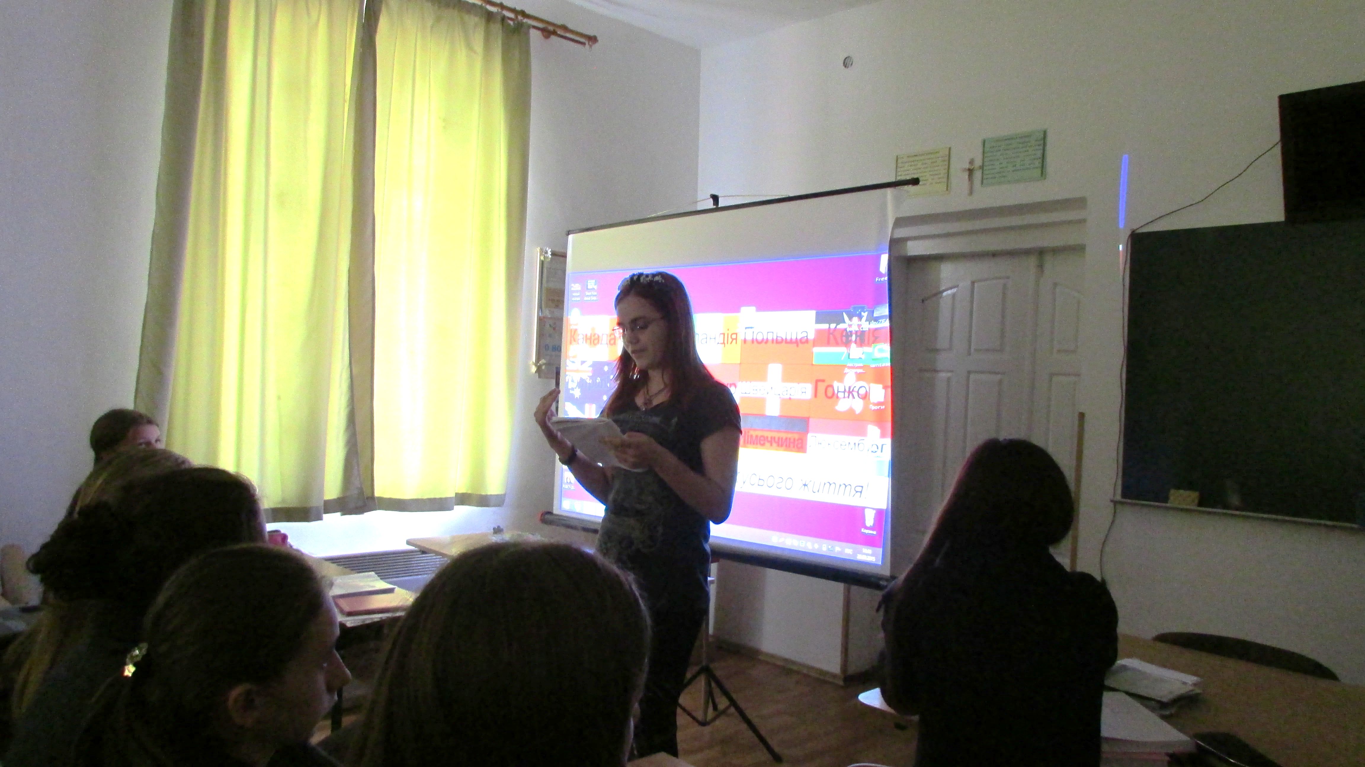
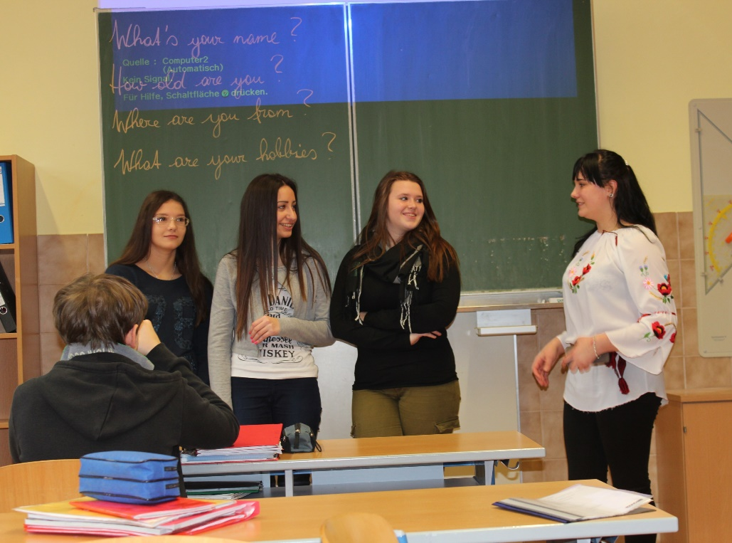
Основна мета –
формування в учениць комунiкативної компетенцiї
Ефективність навчання іноземній мові значно залежить від чіткої та гнучкої організації навчального процесу на уроці, від уміння вчителя враховувати реальне засвоєння матеріалу кожною ученицею та їхні індивідуальні особливості.

Slide 6
Формування комунiкативної компетенцiї
Види комунікативної компетенції
Мовна (лінгвістична)
Мовленнєва
Соціокультурна
Соціолінгвістична
Загальнонавчальна
Оволодіння мовою як засобом міжкультурного спілкування, розвиток умінь використовувати мову як інструмент у діалозі культур і цивілізацій сучасного світу.
Отже, комунікативна компетенція формується на основі взаємопов’язаного мовленнєвого, соціокультурного і мовного розвитку учениць відповідно до їхніх вікових особливостей та інтересів на кожному етапі оволодіння іноземною мовою.

Slide 7
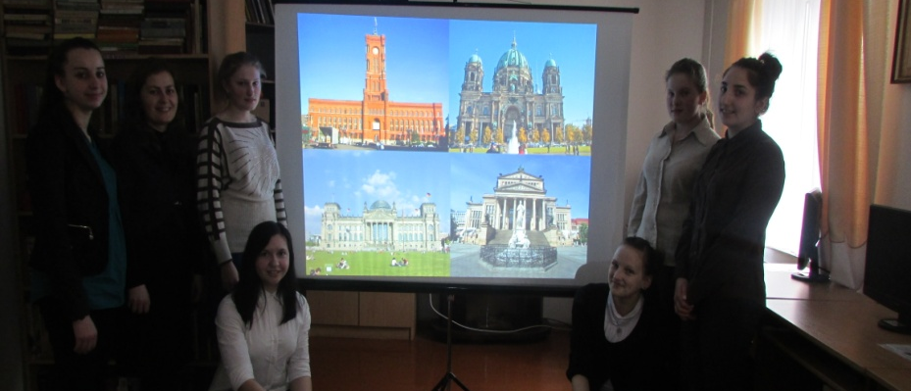
Для інтерактивного, комунікативно орієнтованого уроку характерні групові форми та види робіт. Це, як мінімум, кооперативне навчання, «мозковий штурм», групова дискусія, рольове моделювання. На основі нашого досвіду можемо стверджувати, що застосування інтерактивних технологій навчання дозволяє ученицям відчути себе дослідниками, навчає злагоджено працювати у групах, розвиває критичне мислення та навички аргументовано висловлювати свої думки; приймати рішення та розв’язувати проблемні ситуації, розвивати уміння соціальної комунікації.

Slide 8
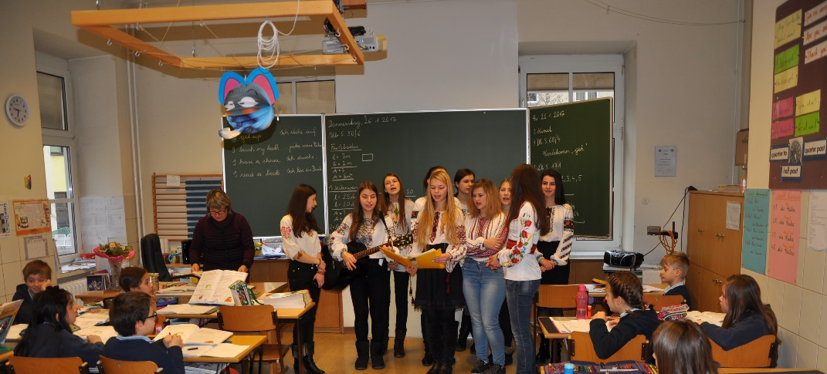
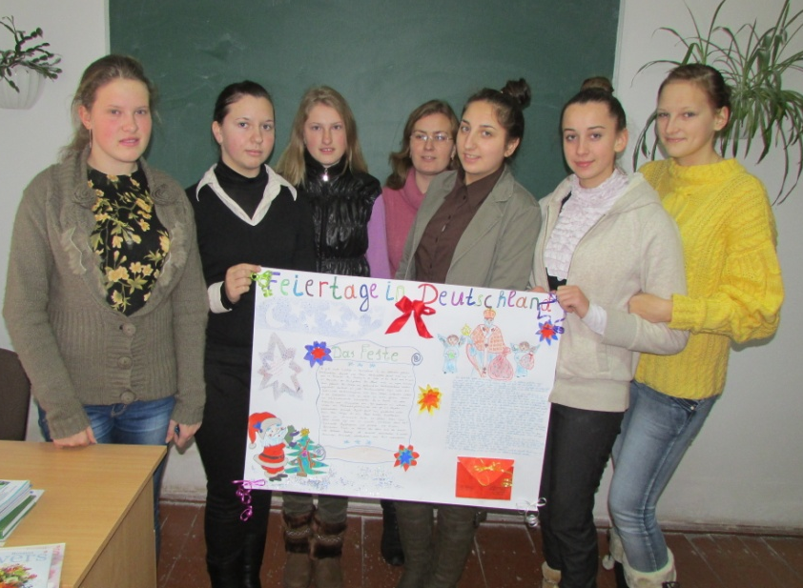
Проектна дiяльнiсть як засiб iнтелектуального розвитку особистостi
Така форма діяльності дуже подобається ученицям, оскільки це є реальною можливістю практично застосувати свої знання та залучити уяву й фантазію.
Створення ситуацiї успiху
Переступаючи поріг школи, дитина чекає успіху. Ситуація успіху — необхідна умова для становлення позитивного відношення учениць до навчання та переростання його в активний, творчий процес. Успіх пов’язаний з відчуттям емоційного підйому, створює відчуття внутрішнього благополуччя. Для того, аби створити ситуацію успіху, ми здійснюємо індивідуальний підхід до кожної учениці, рівневу диференціацію, застосовуємо технології освітніх проектів, ситуативного моделювання, проблемного навчання.

Slide 9
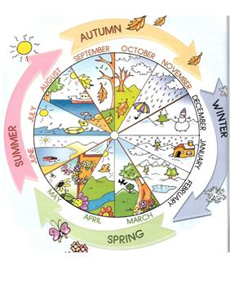
З огляду на вимоги документа під назвою Der Gemeinsame Europäische Referenzrahmen für Sprachen до необхідного рівня компетенцій учнів, ми прагнемо осягнути мету, опираючись на концепцію фахових посібників для вивчення іноземної мови, зокрема, німецької.
Початком кожного уроку є цікаве фото, часто супроводжуване текстом для слухання, що є імпульсом у роботі. Далі – завдання, що впроваджують у тематику заняття. Обов’язковим елементом є повідомлення про цілі навчання. Залежно від них вводяться та практикуються нові структури та мовленнєві звороти. Наглядні блоки граматики та мовленнєвих одиниць допомагають усвідомлено засвоїти виучуваний матеріал.

Slide 10
Автентичні тексти для слухання та читання, а також різноманітні вправи, що орієнтуються на живу та автентичну повсякденну мову, сприяють креативному опрацюванню їхнього змісту.
Фонетична компетенція учениць вибудовується від самого початку через поєднання імітативних, когнітивних та комунікативних елементів.
Тести для самоконтролю дають ученицям можливість самостійної перевірки своїх знань. Після кожного циклу занять учениці можуть також самостійно оцінити свій прогрес у навчанні завдяки „Kann-Beschreibungen“.
На передньому плані залишається самостійна робота вдома. Учениці можуть самостійно удосконалювати аудіювання та фонетику, оскільки у НМК додатком до робочого зошита є аудіо-диск.

Slide 11
Глибокі теоретичні знання
Підготовка уроку
Успіх
Ретельне планування
Творчий підхід
Складовi елементи
ефективностi та
успiшностi уроку

Slide 12
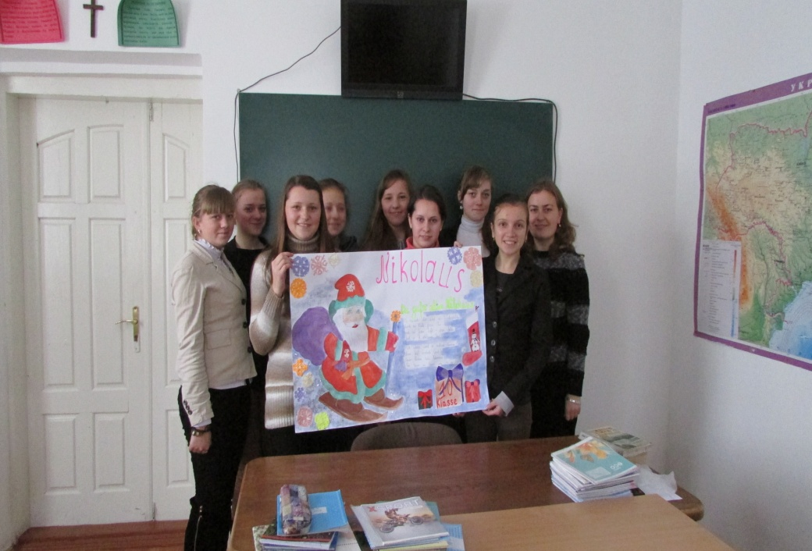
Висновки й результативнiсть
Інтерактивні методи відкривають нові можливості для ефективної взаємодії учителя й учениць: учитель стає наставником саморозвитку учениці, провідником в інформаційному просторі, а учениця, перетворюючись на суб’єкт пізнавальної діяльності протягом уроку, набуває особистісних компетентностей.
Стійка динаміка якості знань учениць є підтвердженням ефективності впровадження досвіду та обґрунтовує доцільність використання інтерактивних методів для формування компетентної особистості.

Slide 13
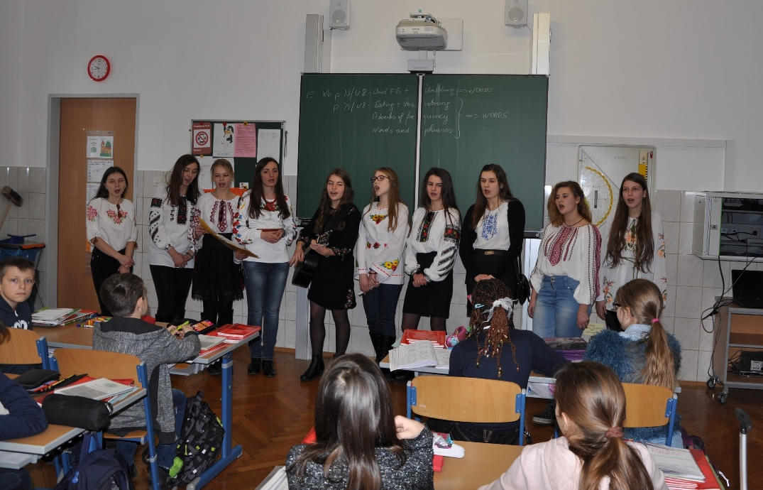
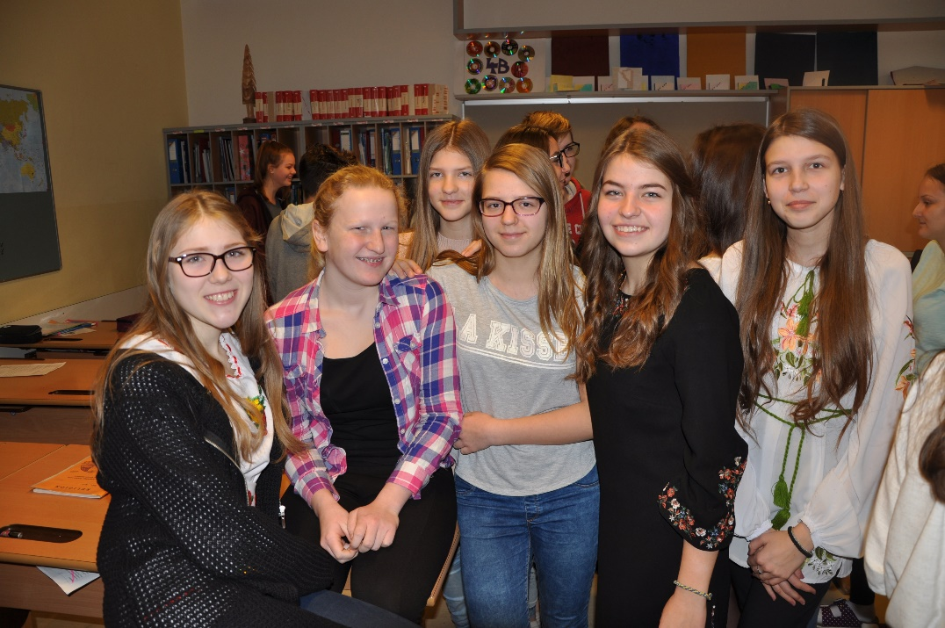
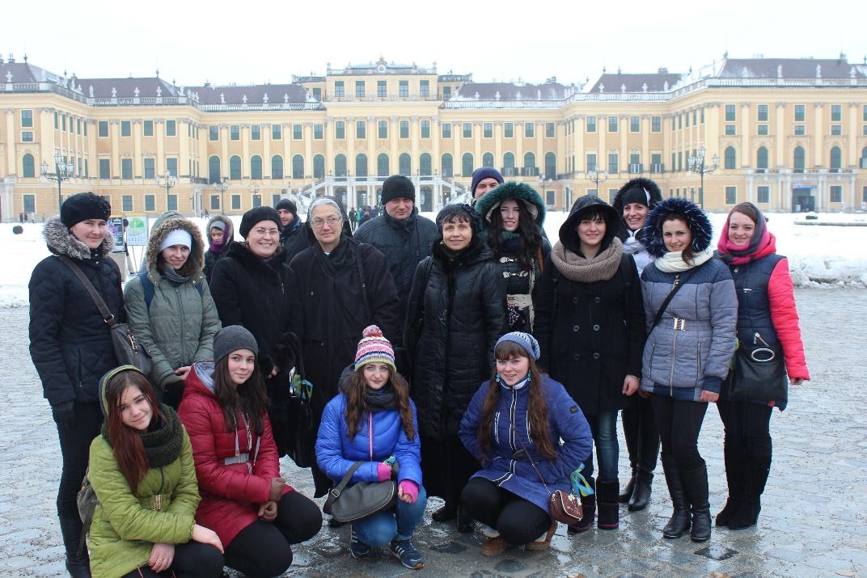
Навчальні заняття для мене та наших учениць –
постійний пошук, спільна праця,
в основі якої довіра та прагнення
досягнути бажаного результату.

Slide 14
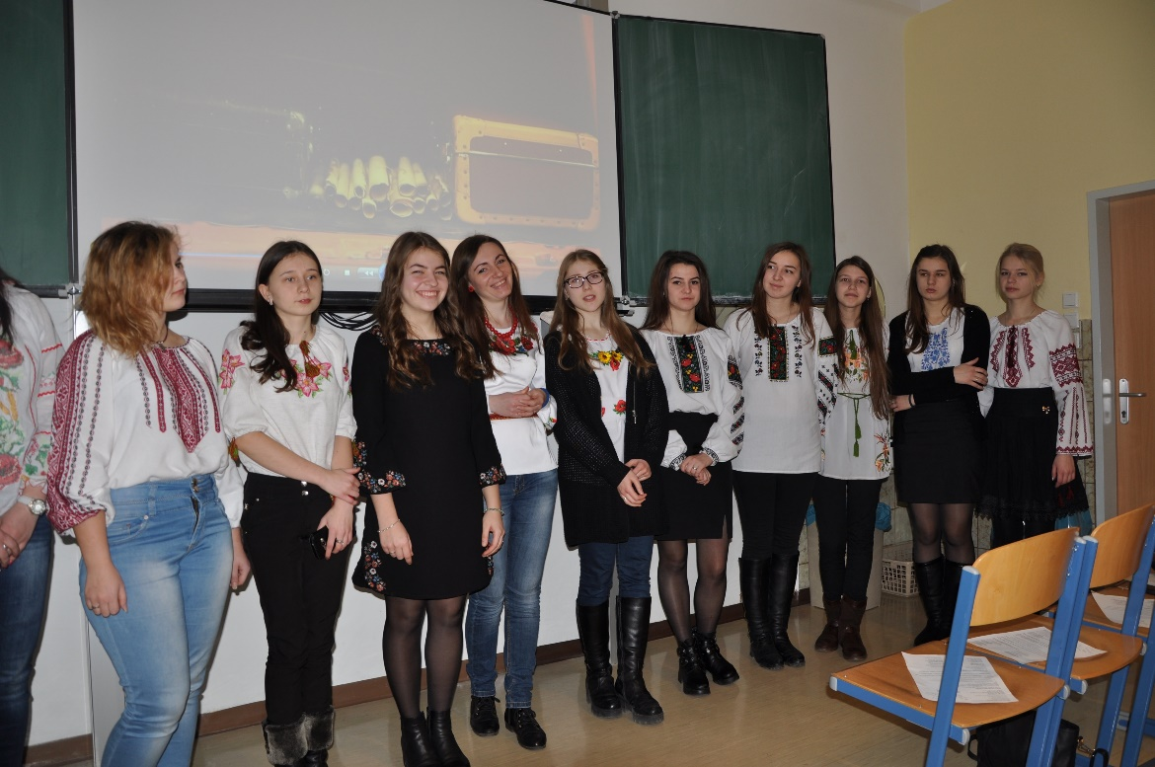
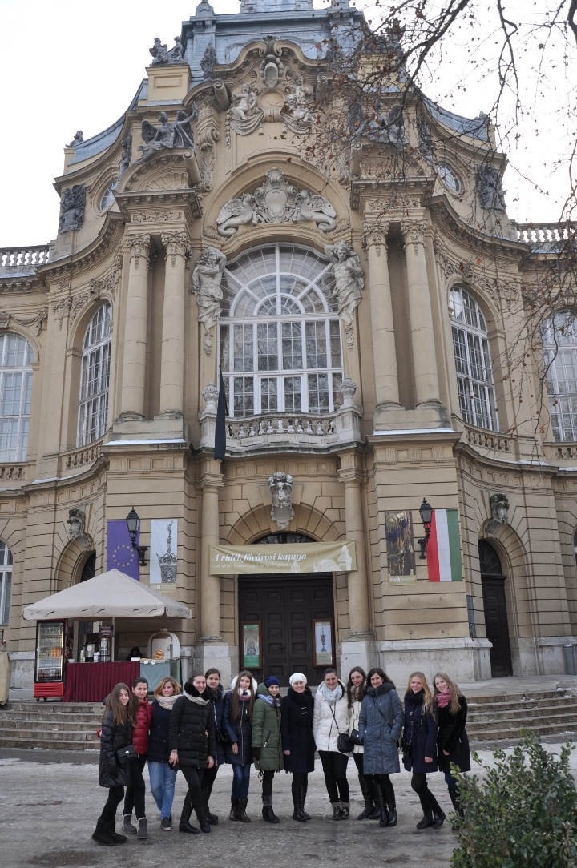
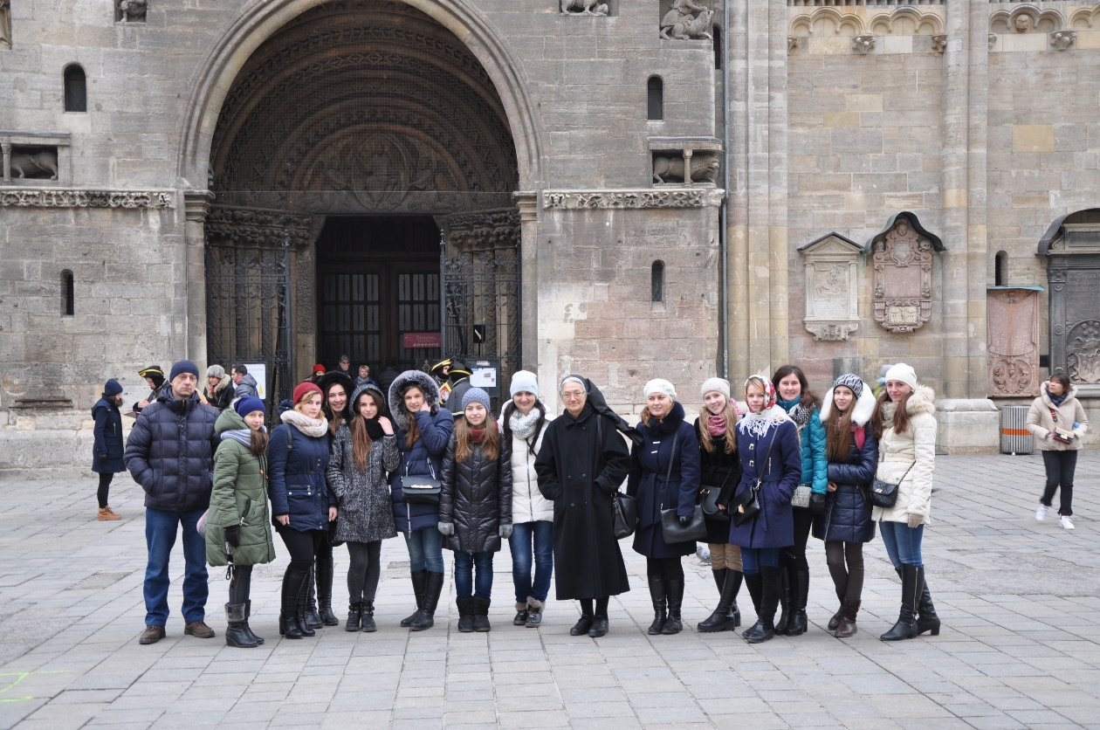
Позаурочна дiяльнiсть
Одним із головних, на нашу думку, мотивуючих факторів, що стимулюють інтерес до вивчення німецької мови, є можливість відвідати країну, мова якої вивчається, а також зустрічі з гостями із закордону. Завдяки партнерській співпраці із школою св. Франциска у м. Відень учениці відвідують цей навчальний заклад, спілкуються із учнями, оглядають визначні місця столиці Австрії, беруть участь у культурних програмах.

Slide 15
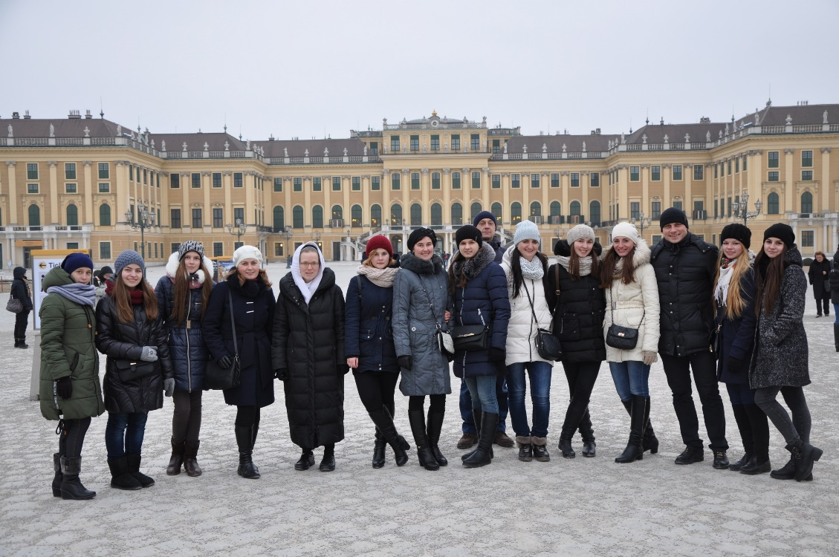
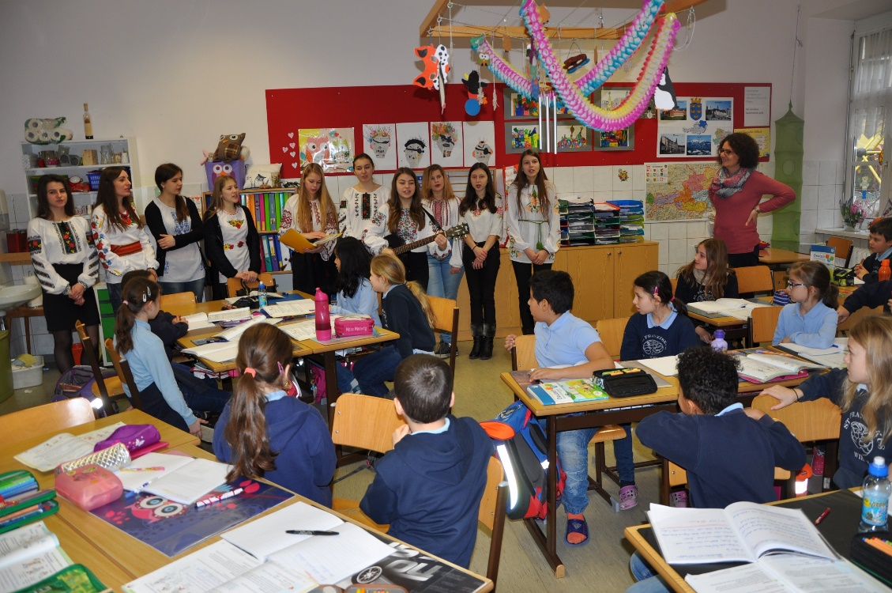
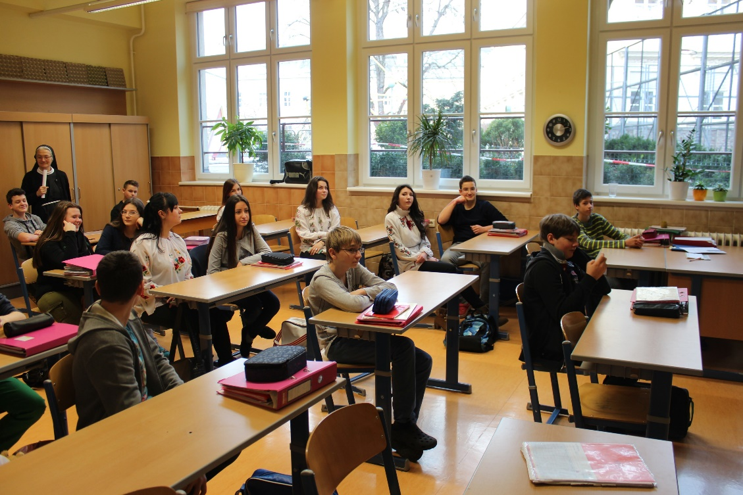
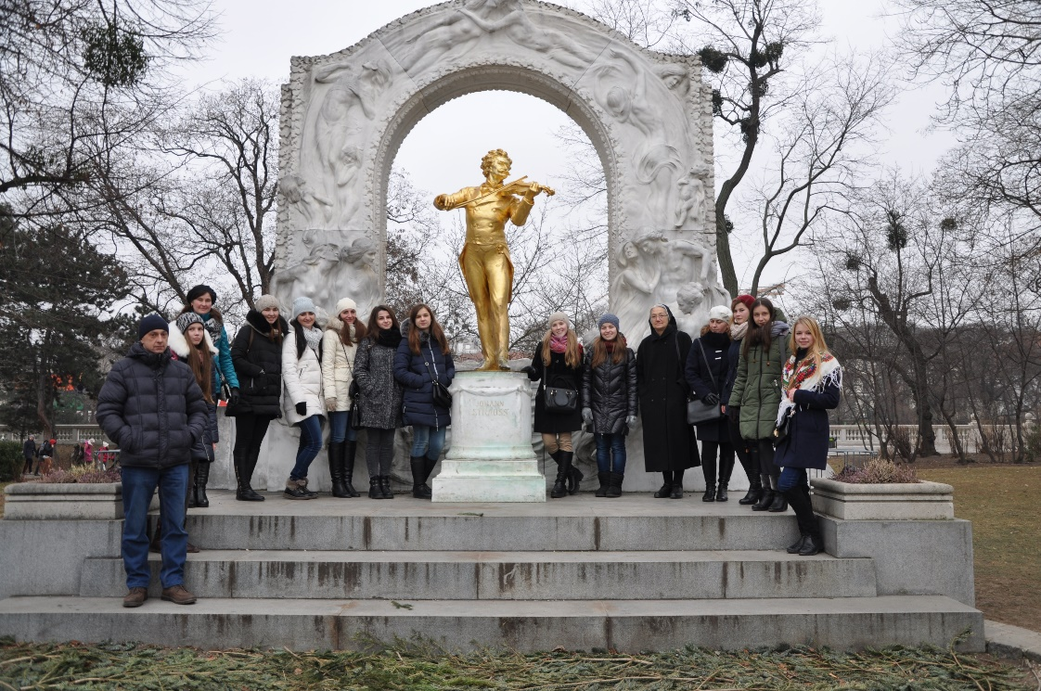

Slide 16
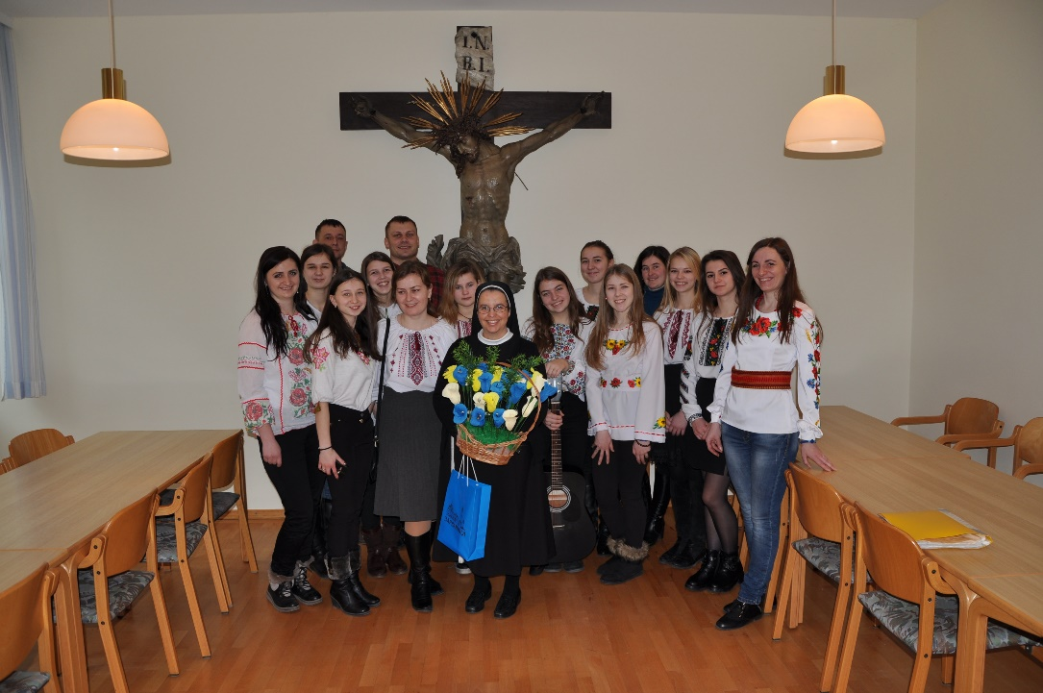
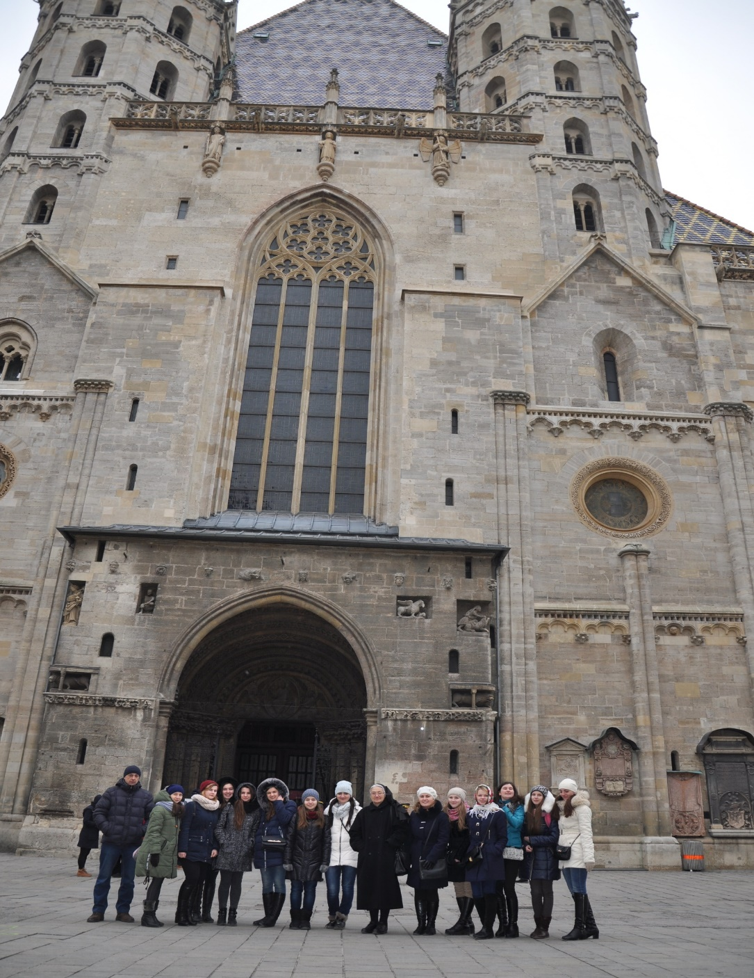
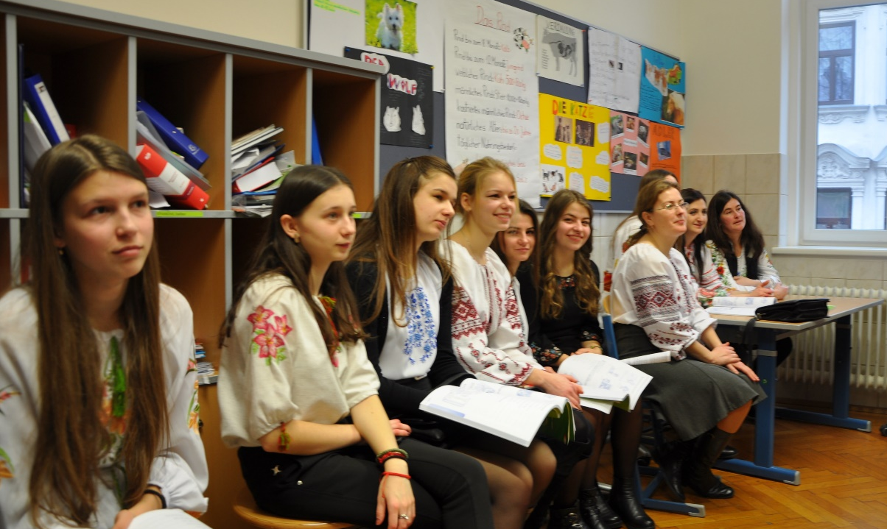

Slide 17
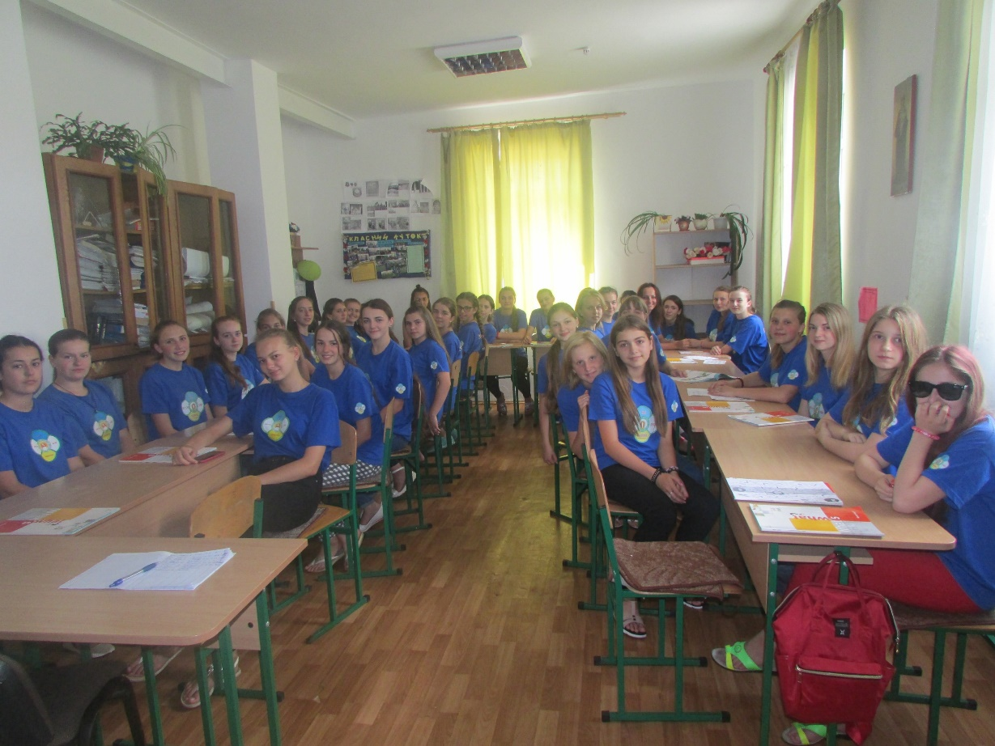
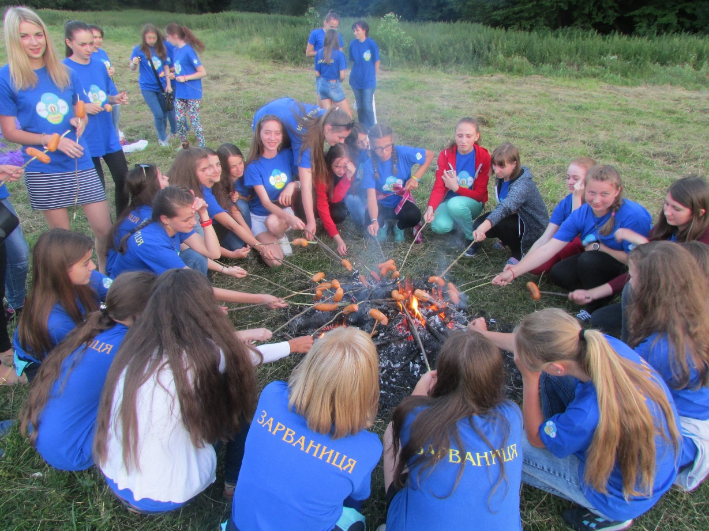
Лiтнiй англомовний табiр
Спілкування у неформальній обстановці із педагогом-носієм мови – це можливість усунути стресову ситуацію та подолати мовний бар’єр у спілкуванні. Ситуація успіху тут також є незамінною. З цією метою організовується літній англомовний табір.

Slide 18
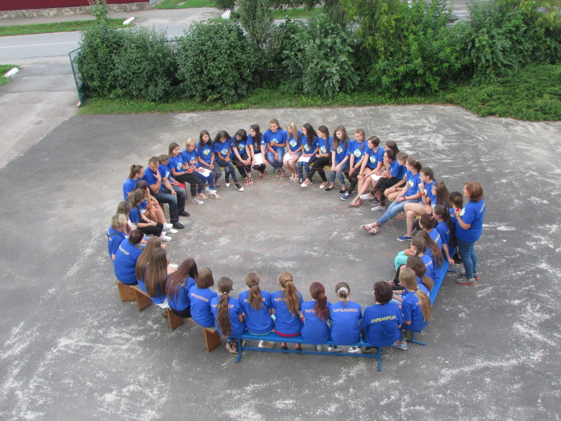
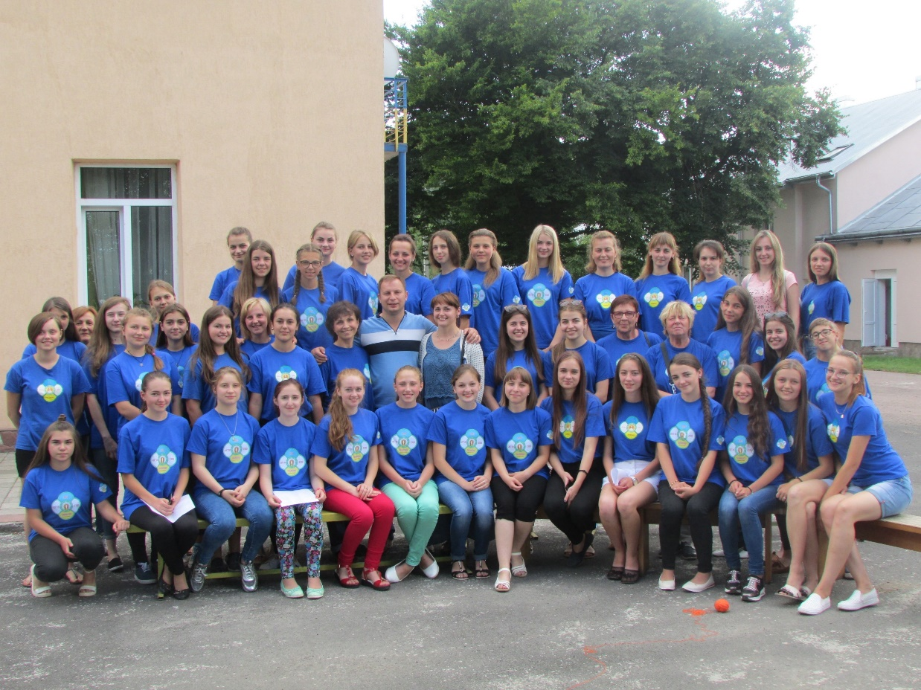
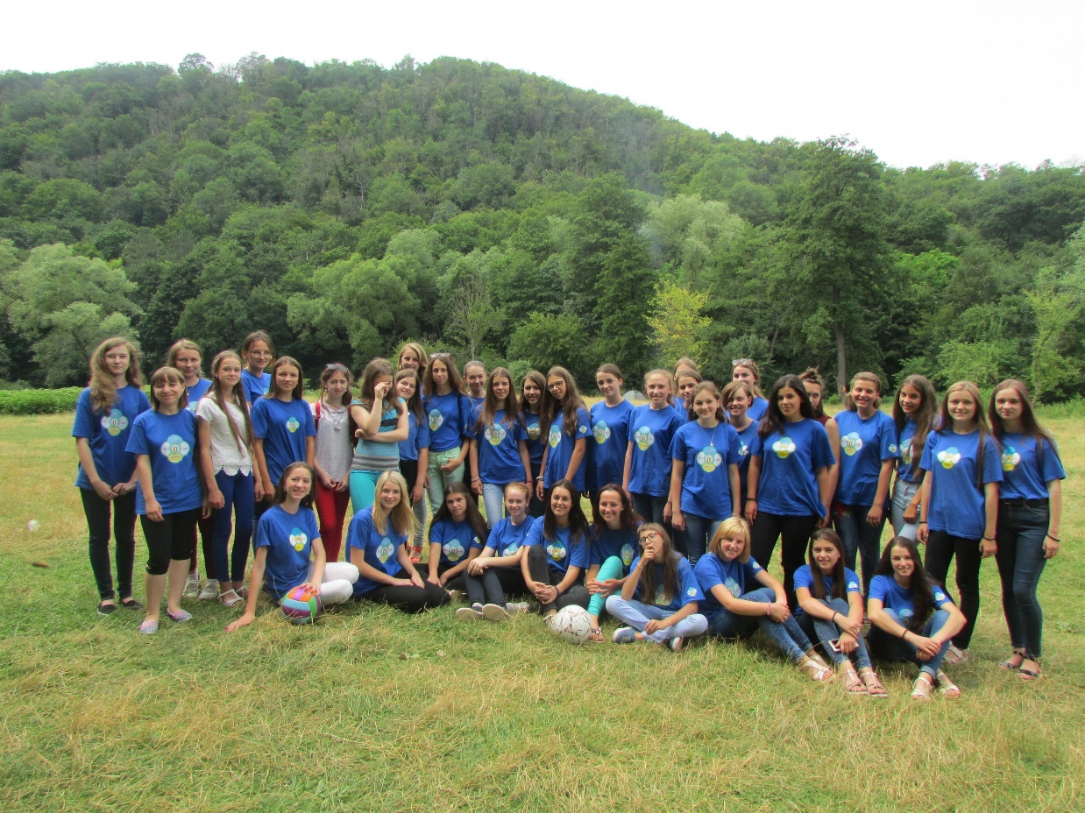

Slide 19
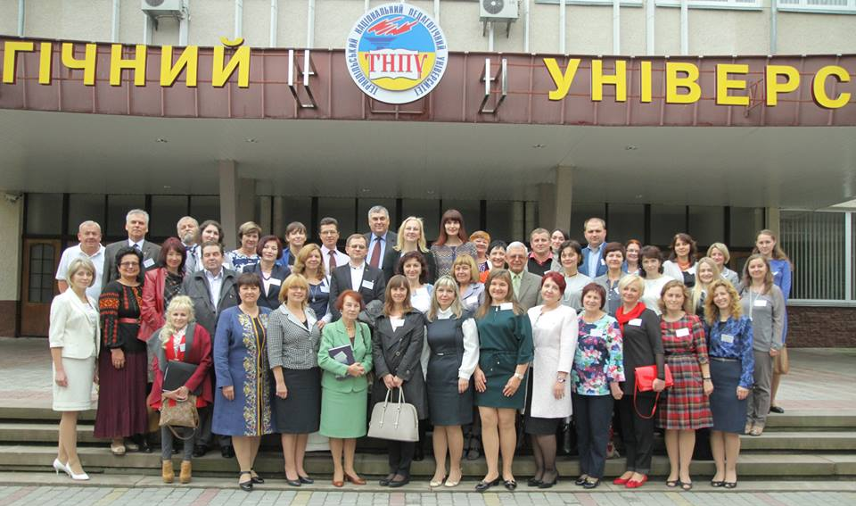
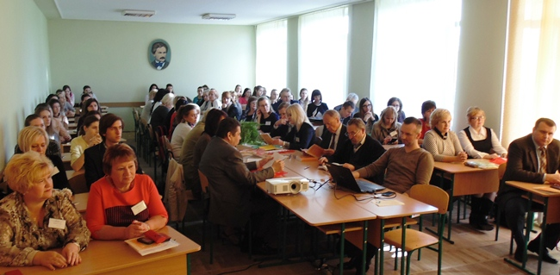
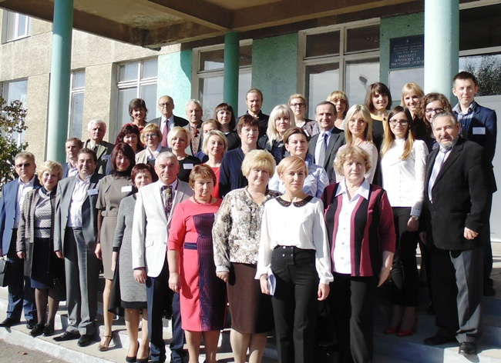
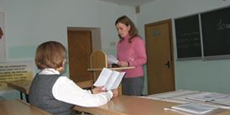
Наукова дiяльнiсть
Участь у Міжнародних, Всеукраїнських конференціях та семінарах, зокрема: квітень 2013 року, червень 2015 року – Х та XII Всеукраїнський соціолінгвістичний семінар (м. Львів), жовтень 2013, 2017 року – ІV Всеукраїнська та VІ Міжнародна науково-практична конференція «Рідне слово в етнокультурному вимірі», ХVІІ Міжнародна ономастична конференція «Актуальні проблеми української та інослов’янської ономастики» та ін.

Slide 20
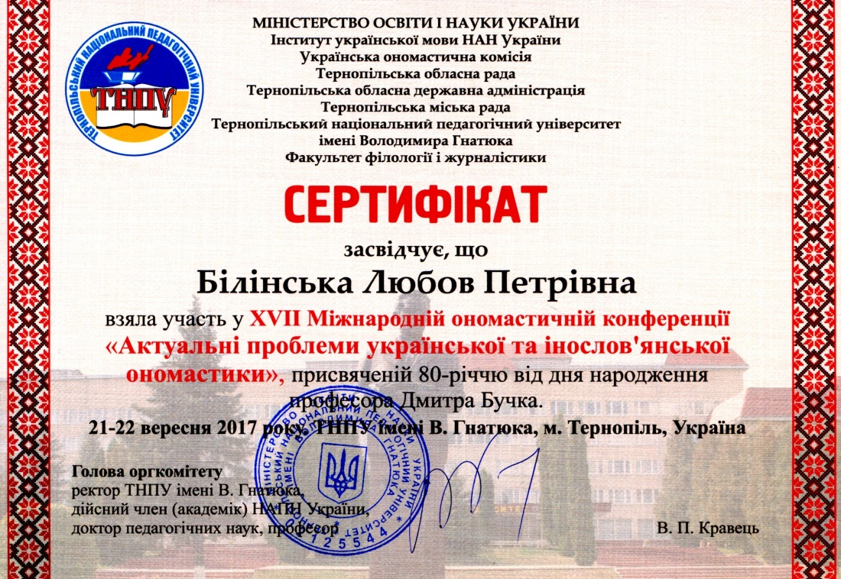
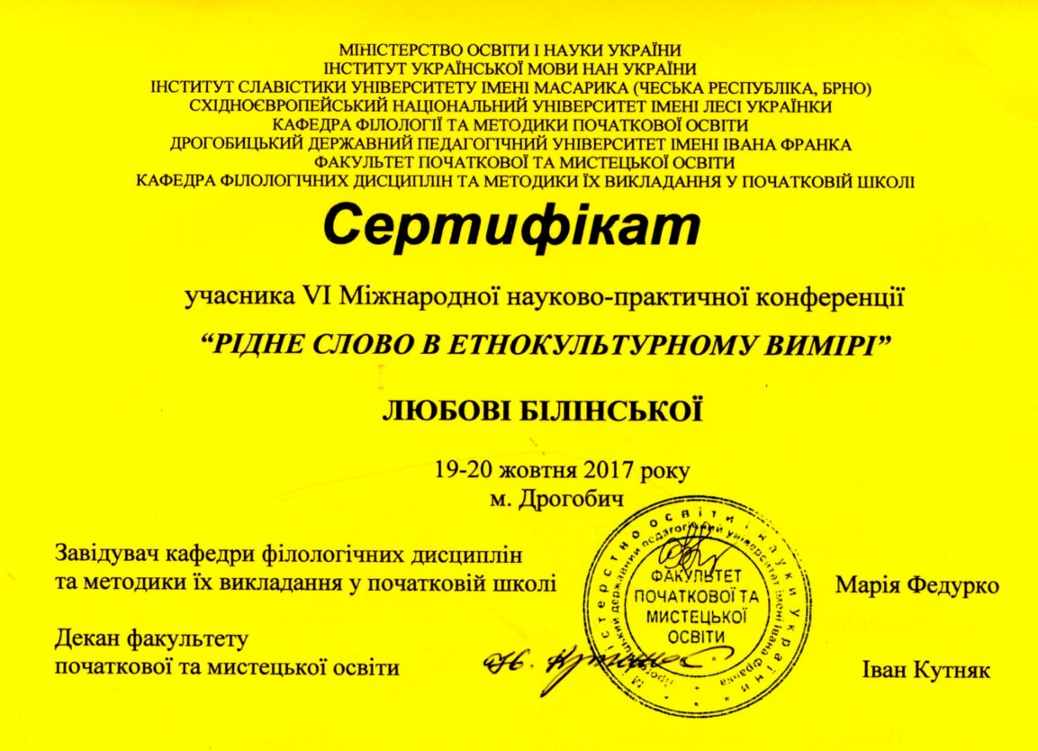

Slide 21
За період з 2009 по 2017 рр. опубліковано 17 статей, з них – 13 у фахових збірниках, затверджених ДАК України, 1 публікація – у польському збірнику праць аспірантів та молодих учених, 1 публікація у виданні, внесеному у список Index Copernicus.
Білінська Л. П. Відантропонімні мікротопоніми Покуття / Л. П. Білінська // Наукові записки КДПУ ім. В. Винниченка. Серія : Філологічні науки (мовознавство) : у 5 ч. – Кіровоград, 2010. – Випуск 89 (3). – С. 341–345.
Білінська Л. П. Відмакротопонімні мікротопоніми Покуття // Л. П. Білінська // Науковий вісник ЧНУ: Збірник наукових праць. (Германська філологія). – Чернівці: Видавничий дім «Родовід», 2014. – Вип. 690-691: Германська філологія. – С. 44 – 47.
Білінська Л. П. Відображення ландшафтних особливостей території Покуття у мікротопонімії краю / Л. П. Білінська // Рідне слово в етнокультурному вимірі : матеріали Другої Міжнародної науково-практичної конференції / упоряд. М. Федурко, В. Котович, Г. Філь. – Дрогобич, 2009. – С. 14–21.
Білінська Л. П. Відображення оронімних понять у мікротопонімії Покуття / Л. П. Білінська // Оронімія Українських Карпат : дослідження, упорядкування, збереження : матеріали всеукраїнської науково-практичної конференції, 18-19 березня 2010 р. – Чернівці, 2010. – С. 48–51.
Білінська Л. П. Відонімні мікротопоніми Покуття // Вісник Прикарпатського національного університету імені Василя Стефаника. Філологія. – Івано-Франківськ, 2012. – Вип. ХХХІІ- ХХХІІІ. – С. 202–206.
Білінська Л. П. Відтопонімні найменування мікрооб’єктів Покуття /Л. П. Білінська // Наукові записки ТНПУ. Серія: Мовознавство. – Вип. ІІ(24) 2014. – С. 36-40.
Білінська Л. П. Деривати морфологічного способу словотвору у мікротопонімії Покуття / Л. П. Білінська // Рідне слово в етнокультурному вимірі : матеріали ІІІ Міжнародної науково-практичної конференції / упоряд. М. Федурко, В. Котович, Г. Філь. – Дрогобич, 2011. – С. 28–36.

Slide 22
Білінська Л. П. Зміна політичного устрою та перейменування вулиць: досвід Німеччини // Мова і культура. (Науковий журнал). – К.: Видавничий дім Дмитра Бураго, 2014. – Вип. 17. – Т. І (169). – С. 123-133.
Білінська Л. П. Мікротопоніми Покуття, мотивовані вживаними в Гуцульщині діалектними лексемами / Л. П. Білінська // Вісник Прикарпатського національного університету імені Василя Стефаника. Філологія. – Івано-Франківськ, 2010. – Випуск ХХV-ХХVІ. – С. 27–29.
Білінська Л. П. Мікротопоніми Тисмениччини відонімного походження / Л. П. Білінська // Наукові записки Тернопільського національного педагогічного університету. Серія : Мовознавство. – Т., 2009. – Вип. 2(17) 2007 – 1(18) 2008. – С. 172–182.
Білінська Л. П. Місцеві географічні терміни у покутських та західнополіських говірках / Л. П. Білінська // Західнополіські говірки у просторі та часі: зб. наук. праць / упоряд. Г. Л. Аркушин. – Луцьк, 2010. – С. 249–256. – (Сер. : Волинь філологічна: текст і контекст ; Вип. 9).
Білінська Л. П. Найменування у формі прийменникових конструкцій у мікротопонімії Покуття / Л. П. Білінська // Проблеми та перспективи лінгвістичних досліджень в умовах глобалізаційних процесів : матеріали ІІ Міжнародної науково-практичної конференції, 15-16 жовтня 2009 р./ ТНЕУ – Тернопіль, 2009. – С. 19–20.
Білінська Л. П. Релігійна лексика у мікротопонімії Покуття / Л. П. Білінська // Рідне слово в етнокультурному вимірі.[Текст]: зб. наук. праць / Дрогобицький державний педагогічний університет імені Івана Франка. – Дрогобич: Посвіт, 2016. – С. 16–24.
Білінська Л. П. Складені назви у мікротопонімії Покуття / Л. П. Білінська // Kultury wschodniosłowiańskie – oblicza i dialog. Rosja. Ukraina. Białoruś / Universytet im. Adama Mickiewicza w Poznaniu / pod redakcją Anny Chudzińskiej-Parkosadze. – Poznań, 2009. – S. 196–202.
Білінська Л. П. Словотвірна будова мікротопонімів Покуття кінця ХVІІІ - поч. ХІХ ст. (за даними Йосифінської та Францисканської метрик) / Л. П. Білінська // Вісник Прикарпатського національного університету імені Василя Стефаника. Філологія. – Івано-Франківськ, 2011. – Вип. ХХІХ- ХХХІ. – С. 190–194.
Білінська Л. П. Слов’янські імена відапелятивного походження у мікротопонімії Покуття / Л. П. Білінська // Мовознавчий вісник : зб. наук. праць / МОН України, Черкаський нац. ун-т ім. Б. Хмельницького ; відп. ред. Г. І. Мартинова. – Черкаси, 2010. – Вип. 10. – С. 78–83.
Білінська Л. П. Мікротопоніми Покуття ХVІІІ ст. / Л. П. Білінська // Рідне слово в етнокультурному вимірі : матеріали ІІІ Міжнародної науково-практичної конференції / упоряд. М. Федурко, В. Котович, Г. Філь. – Дрогобич, 2013. – С. 28–36.

Slide 23
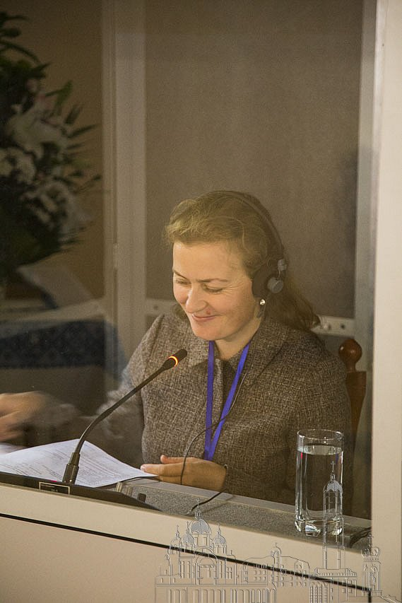
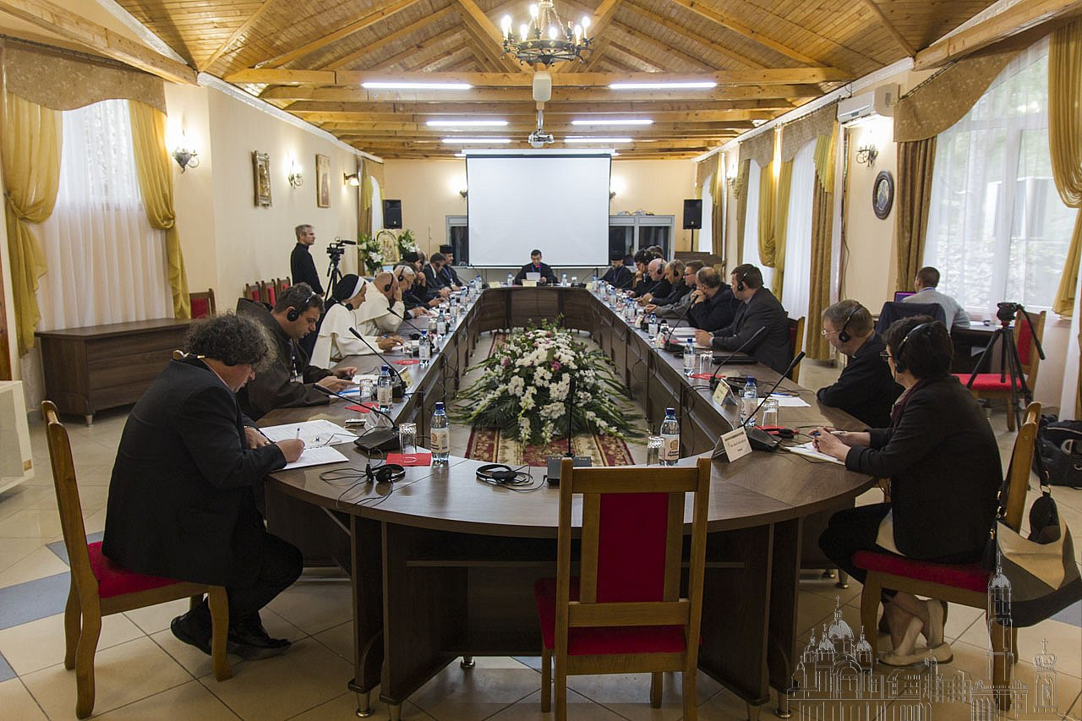
Перекладацька дiяльнiсть
Робота перекладачем на зустрічі делегатів 20 найбільших Марійських духовних центрів Європи

Slide 24
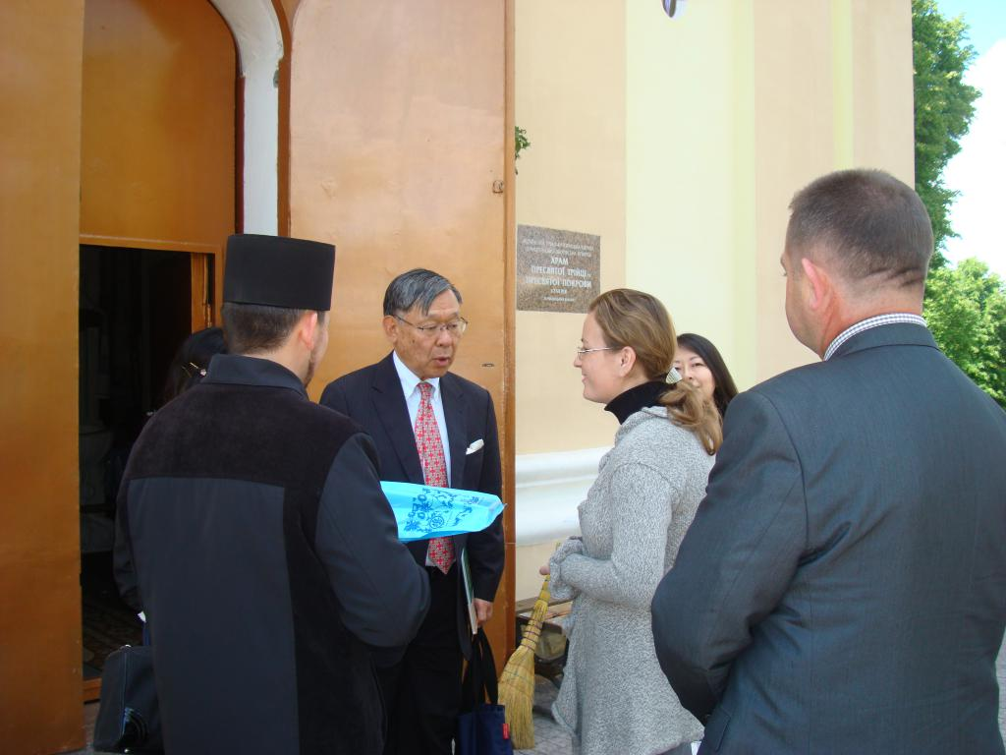
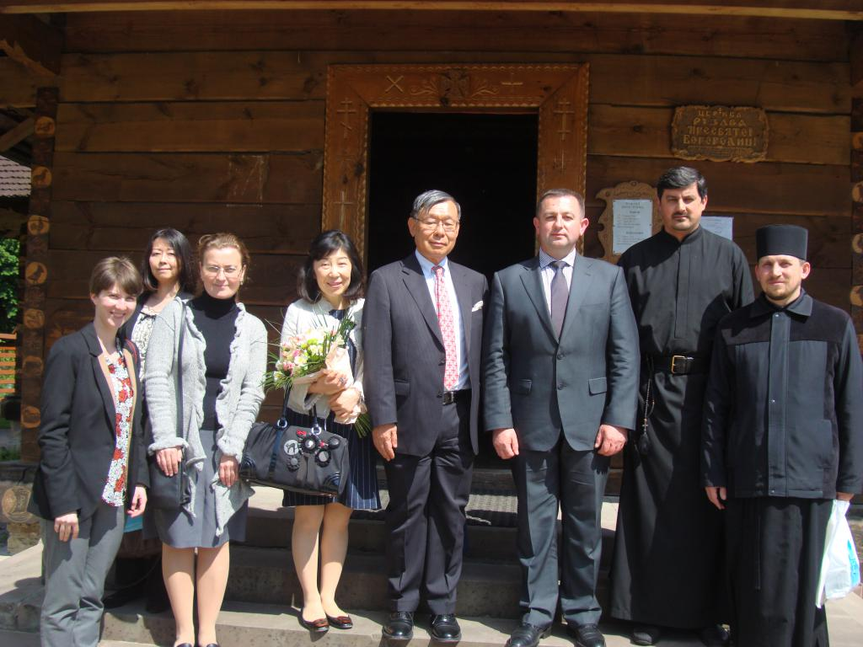
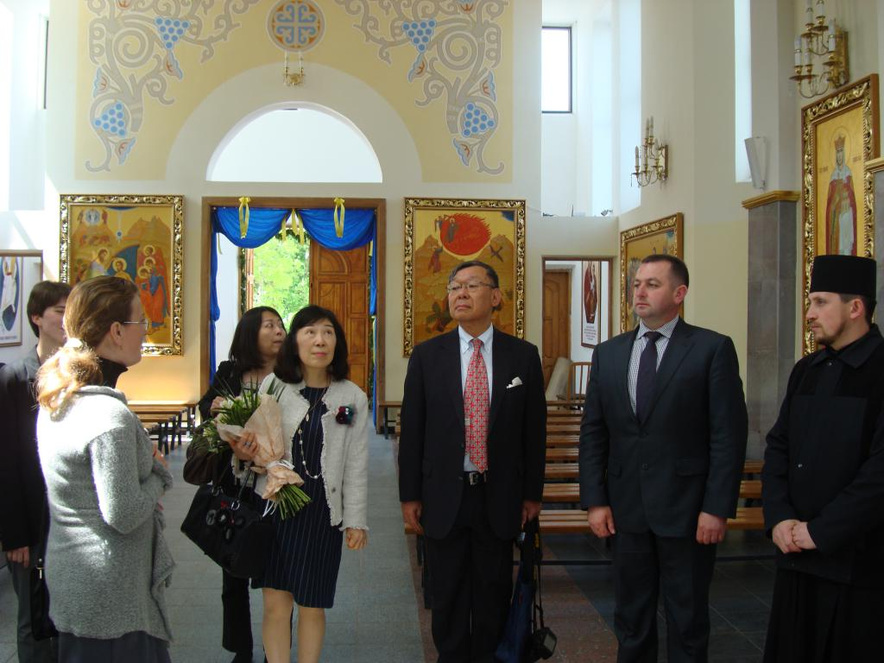
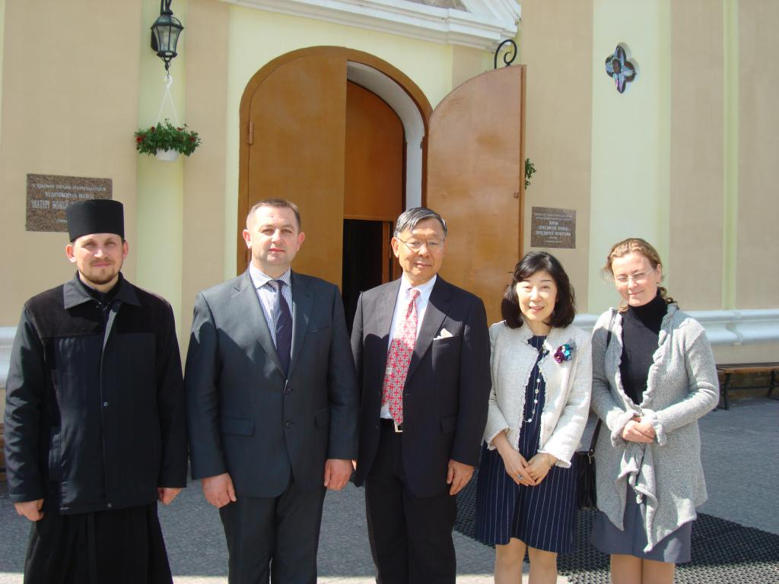
Здійснюю переклад під час неофіційного візиту посла Японії в Україні Сумо Шігекі в Зарваницю

Slide 25
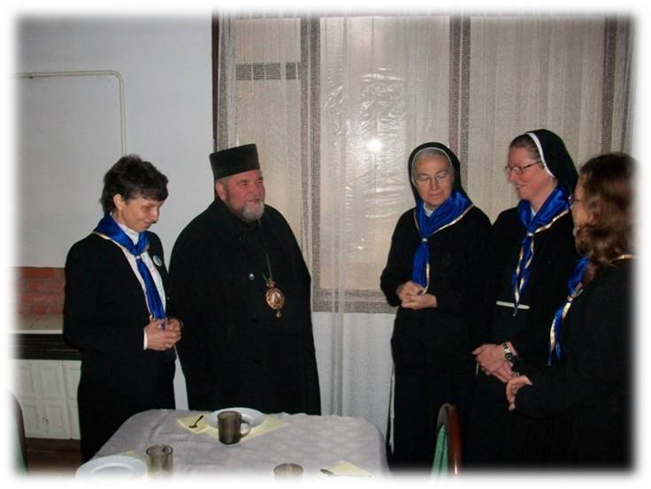
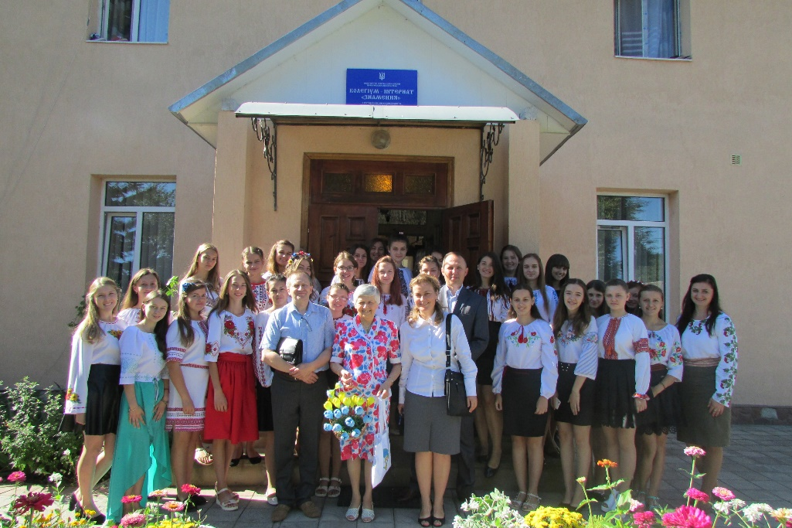
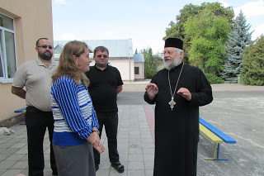
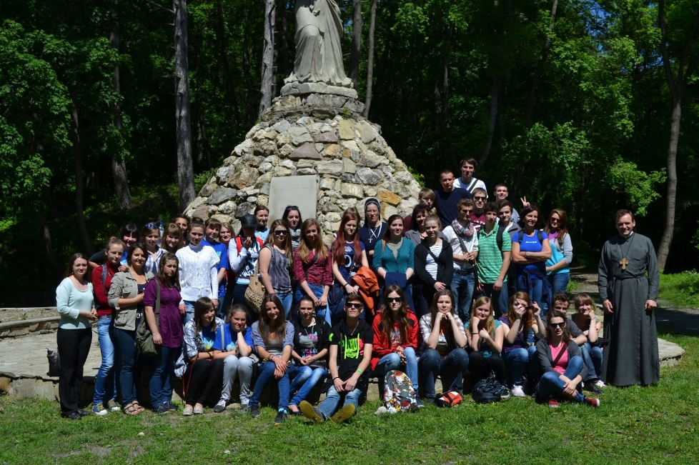
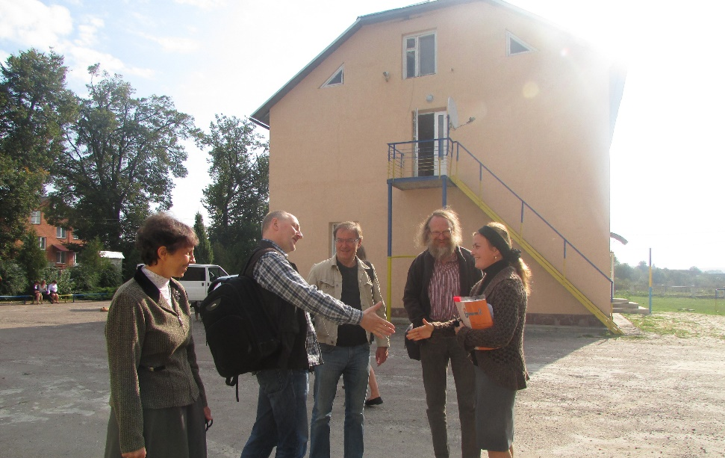
Зустріч гостей із закордону

Slide 26
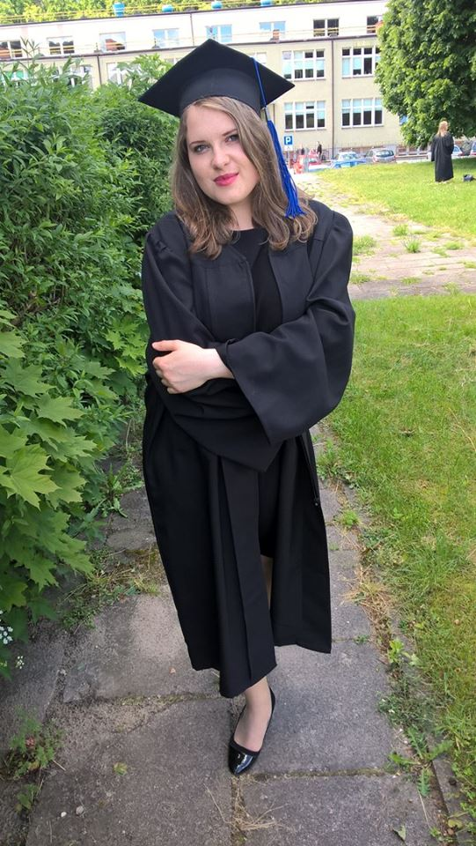
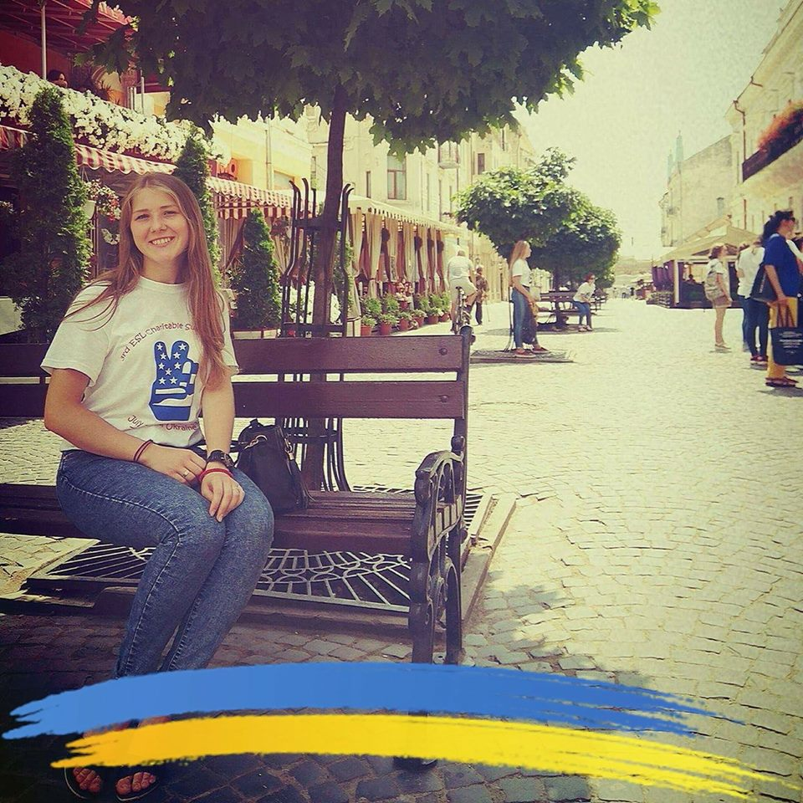
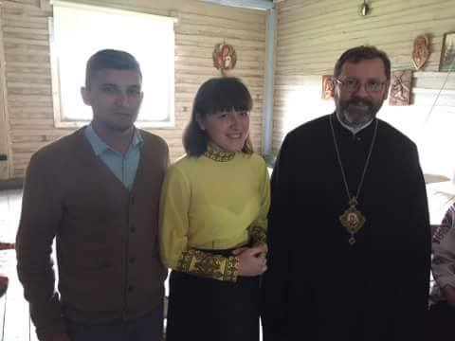
Нашi досягнення
Ми вважаємо, що основним досягненням для учителя є результати його учнів. Ми пишаємося випускницями колегіуму «Знамення», особливо – Груховською Христиною, що закінчила із відзнакою філологічний факультет Поморської академії (м. Слупськ, Польща), спеціальність «Німецька мова у бізнесі та туризмі», та навчається у магістратурі філологічного факультету Гданського університету, а також Матушів Ольгою – студенткою гуманітарного факультету Люблінського університету ім. Марії Кюрі-Склодовської, Крамар Марією, студенткою факультету іноземних мов ДВНЗ «Прикарпатський національний університет імені Василя Стефаника», та багатьма іншими.

Slide 27
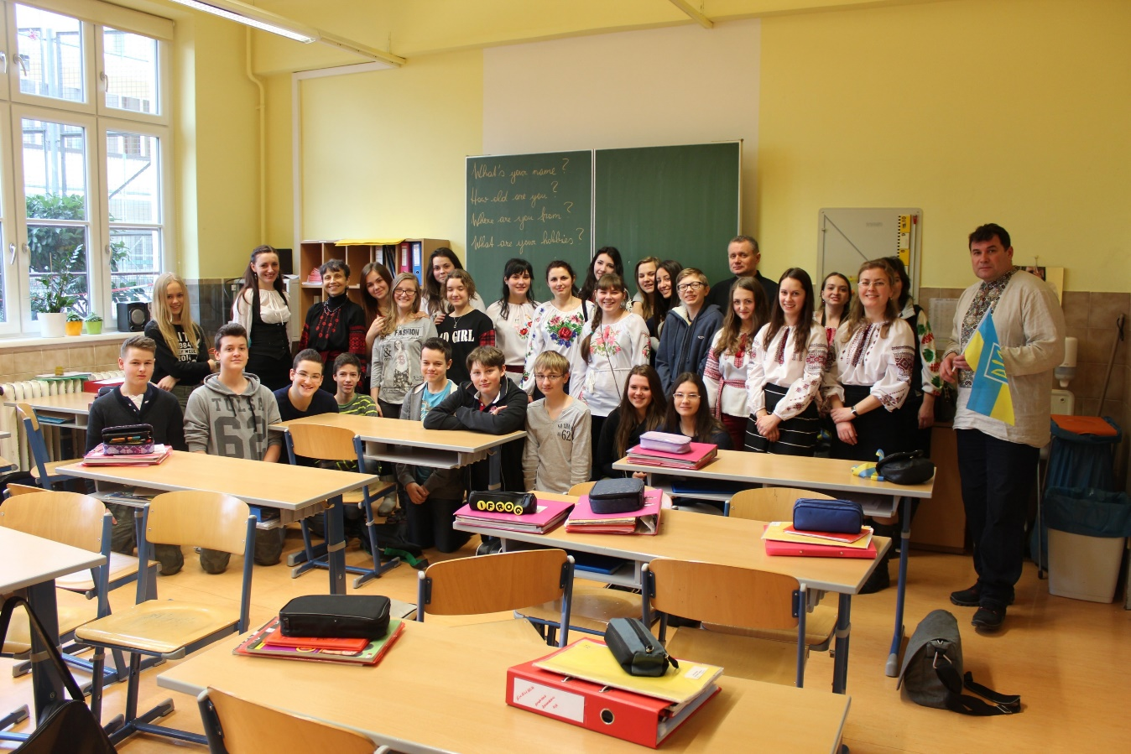
На нашу думку, учитель повинен надихати дітей, запалювати їх своїм горінням. Лише тоді можна говорити не лише про навчання, а й про ділення любов’ю до того, що робиш, окрилювати і дарувати віру у те, що наполеглива праця обов’язково принесе стократні плоди, і радість від спілкування із людьми інших країн, культур та народів стане лише черговим стимулом до оволодіння мовою.

Slide 28
Очiкування вiд конкурсу
Ми вважаємо, що скільки б років досвіду не було за плечима учителя, він завжди має чому повчитися у своїх колег та інших фахівців. Можливо, не усі поради будуть суттєвими саме у нашому конкретному закладі, з ними можна не погоджуватися, але це – частина спільного діалогу, який поширює ідеї та допомагає обмінюватися методиками, системами оцінювання та стилями навчання, які ми постійно намагаємося удосконалювати. Конкурс – це знайомство з педагогами, що мають цінні ідеї, які можна впровадити у практику. Такий вільний обмін педагогічними міркуваннями учителів-практиків повинен би стати своєрідним майданчиком для вирішення проблем та пошуку кращих шляхів для викладання і навчання.

Slide 29
Дякую за увагу!

